Slide 1
Познавательная
игра – викторина
«История Великой Отечественной войны»

Slide 2
У всех святое право – Отчизну защищать. А если и придётся, то жизнь свою отдать. Во времена любые достоин славы тот, Кто, как зеницу ока, Отчизну бережет. Сегодня вспомним с вами защитников Руси, Ведь в нас, живущих ныне, частица их крови!

Slide 3
Когда в июне 1941 г. фашистская Германия обрушила на наш страну всю мощь своего удара, на ее пути могучим бастионом встал каждый советский город. В них шла героическая борьба буквально за каждый квартал, за каждую пядь земли, что морально и физически изматывало противника. Особо отличившимся городам за массово проявленное мужество и героизм их защитников впоследствии было присвоено высокое звание «Города-героя».

Slide 4
1 БЛОК «Города- Герои»

Slide 5
Каким городам присвоено звание города – героя?
Ленинград
Севастополь
Волгоград
Одесса
Киев
Москва
Керчь
Новороссийск
Минск
Тула
Мурманск
Смоленск
Брестская крепость

Slide 6
Соотнесите иллюстрации с названиями городов-героев

Slide 7
Мемориальный комплекс героям обороны Аджимушкая
Керчь

Slide 8
Площадь Победы
Минск

Slide 9
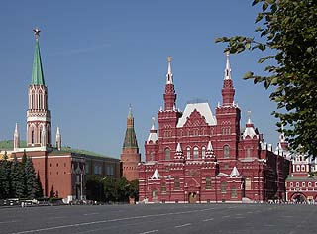
Красная площадь
Москва

Slide 10
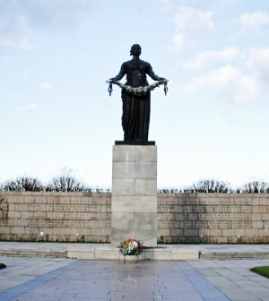
Мемориал
Родина-мать
на Пискаревском кладбище
Ленинград

Slide 11
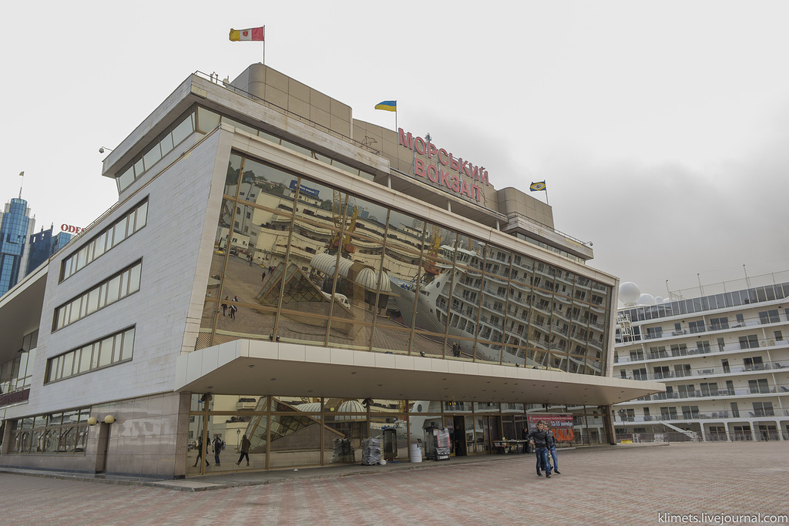
Панорама морского вокзала
Одесса

Slide 12
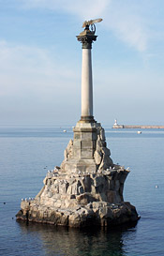
Памятник “Затопленным кораблям”
Севастополь

Slide 13
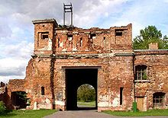
Тереспольские ворота крепости
Брест

Slide 14
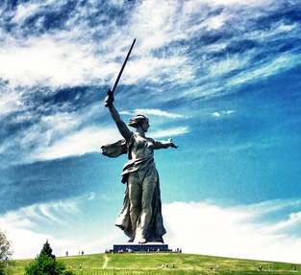
Мемориал Родина-мать
Волгоград

Slide 15
Война потребовала от народа величайшего напряжения сил и огромных жертв в общенациональном масштабе, раскрыла стойкость и мужество советского человека, способность к самопожертвованию во имя свободы и независимости Родины.
Всего в военное время в сухопутных войсках было воспитано свыше восьми тысяч героев, в том числе 1800 артиллеристов, 1142 танкиста, 650 воинов инженерных войск, свыше 290 связистов, 93 воина ПВО, 52 воина войскового тыла, 44 медика;
в Военно-Воздушных Силах – свыше 2400 человек;
в Военно-Морском Флоте – свыше 500 человек; партизан, подпольщиков и советских разведчиков – около 400; пограничников – свыше 150 человек.

Slide 16
2 БЛОК «Герои Великой Отечественной войны»

Slide 17
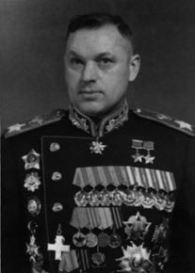
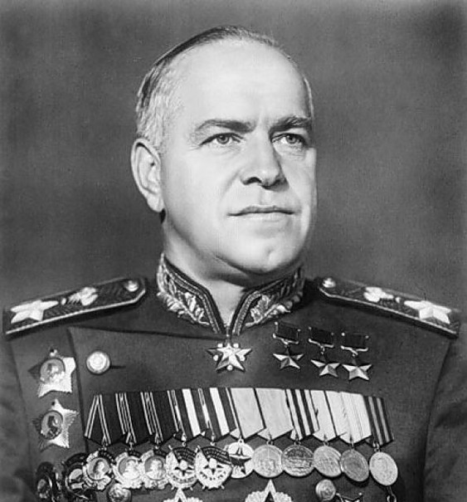
А) Жуков Георгий Константинович Б) Малиновский Родион Яковлевич В) Рокоссовский Константин Константинович Г) Ворошилов Климент Ефремович
Маршалы Советского Союза, участвовавшие в Великой Отечественной войне
2
1
3
4

Slide 18
Верхний ряд ( слева направо)
Рокоссовский К.К. Ворошилов К.Е.
Нижний ряд
Малиновский Р.Я. Жуков Г.К.

Slide 19
А) Баграмян Иван Христофорович Б) Василевский Александр Михайлович В) Тимошенко Семен Константинович Г) Буденный Семен Михайлович
1
2
3
4

Slide 20
Верхний ряд ( слева направо)
Тимошенко С.К. , Баграмян И.Х.
Нижний ряд
Василевский А.М. , Буденный С.М.

Slide 21
Узнай кто это?

Slide 22
Александр Матросов
(1924-1943), Герой Советского Союза (1943, посмертно), рядовой гвардейского стрелкового полка. 23.2.1943 в бою за д. Чернушки (Псковская обл.) закрыл телом амбразуру пулеметного дзота гитлеровцев, препятствовавшего продвижению подразделения.

Slide 23
(1918-1941), летчик, Герой Советского Союза (1941), младший лейтенант (1938). В Великую Отечественную войну в истребительном авиационном полку. 7.08.1941 одним из первых применил ночной таран. Сбил 6 самолетов. Погиб в бою под Москвой.
Виктор Талалихин

Slide 24
Какой летчик, кроме Кожедуба, был трижды удостоен звания Героя Советского Союза?
Александр Иванович Покрышкин
Сбил 59 фашистских самолетов

Slide 25
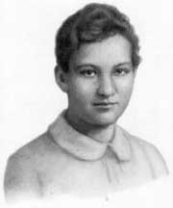
Дважды направлялась в тыл противника. В конце ноября 1941 года была схвачена фашистами, которые её пытали. От неё требовали признания, кто и зачем ее послал. Мужественная девочка не ответила ни на один вопрос немцев. Она даже не назвала своего подлинного имени и фамилии. После долгих и мучительных истязаний девочку убили. Ей дали звание Героя Советского Союза за мужество и героизм, проявленные в борьбе с немецкими фашистами.
Зоя
Космодемьянская

Slide 26
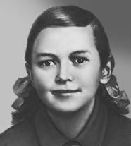
Была создана подпольная организация "Юные мстители", и Зину избрали членом ее комитета. Она участвовала в операциях против врага, распространяла листовки, вела разведку.
В декабре 1943 года девочку схватили фашисты и пытали. Ответом врагу было молчание Зины. Отважная юная пионерка была зверски замучена, но до последней минуты оставалась стойкой, мужественной, несгибаемой. И Родина посмертно отметила ее подвиг высшим своим званием - Героя Советского Союза.
Зина Портнова

Slide 27
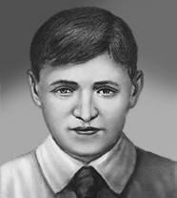
Когда в село Шепетовку ворвались фашисты, Валя вместе с друзьями решил бороться с врагом. После доверили ему быть разведчиком. Он узнавал расположение вражеских постов, порядок смены караула.
Пионер, которому только-только исполнилось четырнадцать лет, сражался плечом к плечу со взрослыми, освобождая родную землю.
Мальчик погиб как герой, и Родина посмертно удостоила его званием Героя Советского Союза.
Валя Котик

Slide 28
3. БЛОК “События. Люди. Даты”

Slide 29
Всему миру известна железная стойкость наших воинов в годы ВОВ:
Великая битва под Москвой занимает особое место. Именно здесь, на подступах к столице, хваленая гитлеровская армия, в течение 2-х лет легким маршем прошедшая многие европейские страны, потерпела первое серьезное поражение. В сражениях под Москвой перед всем миром была развенчана фальшивая легенда о непобедимости «гитлеровской» армии.
Блокада Ленинграда длилась ровно 871 день. Это самая продолжительная и страшная осада города за всю историю человечества. Почти 900 дней боли и страдания, мужества и самоотверженности. Победа под Сталинградом положила начало коренному перелому в ходе Великой Отечественной войны. Она подорвала военную мощь Германии, ее военный престиж, укрепила антифашистский блок.
Курская дуга – здесь гитлеровское командование хотело взять реванш и изменить ход войны в свою пользу. Однако героизм советских людей не знал границ. Казалось, что наши бойцы превратились в бесстрашных богатырей и никакая сила не способна удержать их от выполнения приказа Родины. Победа под Курском, а также последовавший успех советских войск в битве за Днепр завершили коренной перелом в войне.

Slide 30
Установите год данного сражения:
Снятие блокады Ленинграда
Форсирование Днепра
Освобождение Варшавы
Корсунь-Шевченковская
операция
1944 г.
1943 г.
1945 г.
1944 г.

Slide 31
Установите соответствие между сражениями и годами:
Берлинская операция
1941-1942 гг.
Курская дуга 1942-1943 гг.
Московская битва 1943 г.
Сталинградская битва 1945 г.

Slide 32
После освобождения территорий Венгрии, Польши и Восточной Пруссии. Развернулась битва за Берлин, который Сталин приказал взять любой ценой без помощи западных союзников. На столицу Германии устремились войска:
1-го Белорусского фронта под командованием И. С. Конева
2-го Белорусского фронта под командованием Г.К. Жукова
1-го Украинского фронта под командованием К.К. Рокоссовского

Slide 33
Какие военные операции были разработаны советским, а какие – немецким командованием?
Советские операции:
«Багратион» Белоруссия и Литва
«Кутузов» Орел
«Румянцев» Белгород и Харьков
«Уран» Сталинград
Немецкие операции:
«Тайфун» Москва
«Цитадель» Курск
“Багратион” Белоруссия и Литва
“Кутузов” Орел
“Румянцев” Белгород и Харьков
“Тайфун” Москва
“Уран” Сталинград
“Цитадель” Курск

Slide 34
4 БЛОК Ордена и медали
Родина высоко оценила подвиги советских воинов, наградив отважнейших, орденами и медалями.

Slide 35
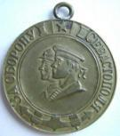
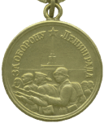
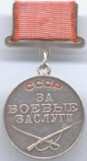
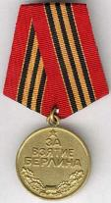
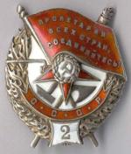
Назовите Награды Родины
«За оборону Ленинграда»
«За оборону Севастополя»
Орден
Красного знамени
«За боевые заслуги»
«Взятие Берлина»

Slide 36
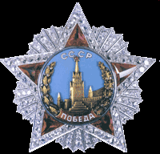
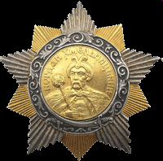
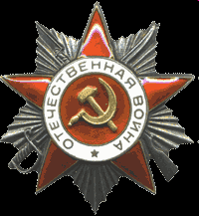
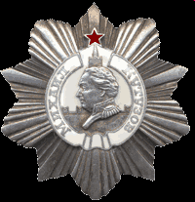
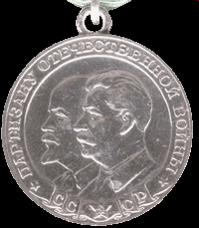
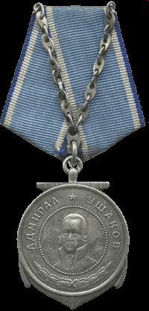
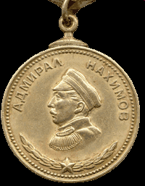
Назовите Награды Родины
Орден Суворова
Орден Победы
Орден Богдана Хмельницкого
Орден Отечественной войны
Орден Кутузова
Орден Славы
Медаль партизану Отечественной войны
Медаль Ушакова
Медаль Нахимова

Slide 37
Сколько военных парадов прошло на Красной площади Москвы за время Великой Отечественной войны?
7 ноября 1941г
1 мая 1945г.
24 июня 1945г.

Slide 38
Когда гремит над городом салют, Погибшие за Родину встают. Мы их не видим, мы не слышим их, Но павшие всегда среди живых. Молчат и смотрят, будто ждут ответ: Мы этой жизни стоим или нет?

Slide 39
Ссылки:
http://animashky.ru/index/0-19?14-10
http://images.yandex.ru/
Литература:
Советская энциклопедия Великой Отечественной войны
в 1941-1945. :-1985. Москва.

